Slide 1
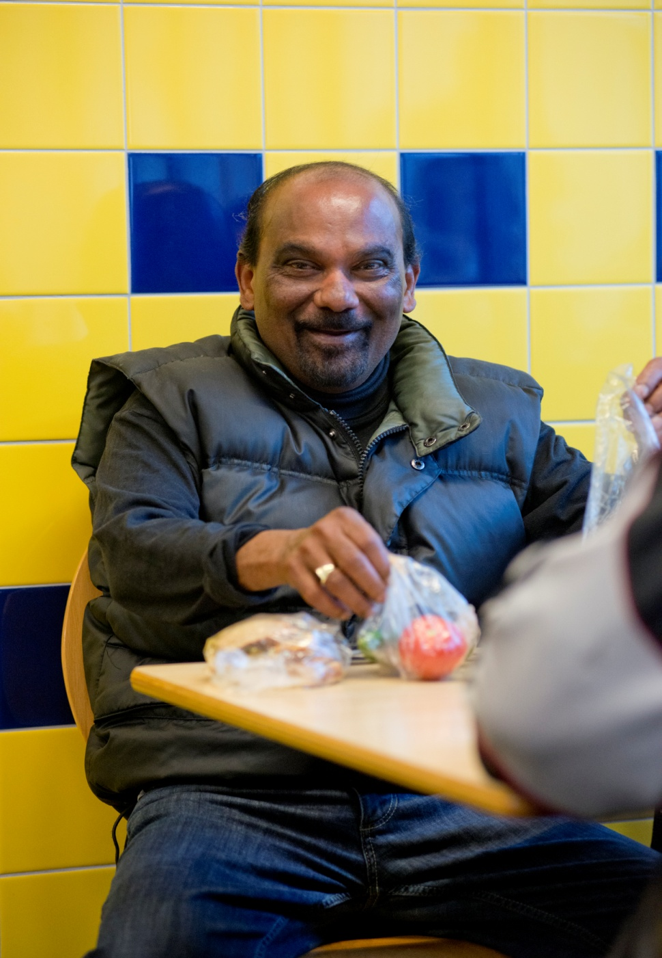
WERKGELEGENHEID
GEEF AFVAL / EEN TOEKOMST
TEXTIEL SORTEER CENTRUM
ZINVOL WERK
AANLEIDING
GEMAAKTE KEUZES
Strategisch Meerjarenplan 2013 - 2020

Slide 2
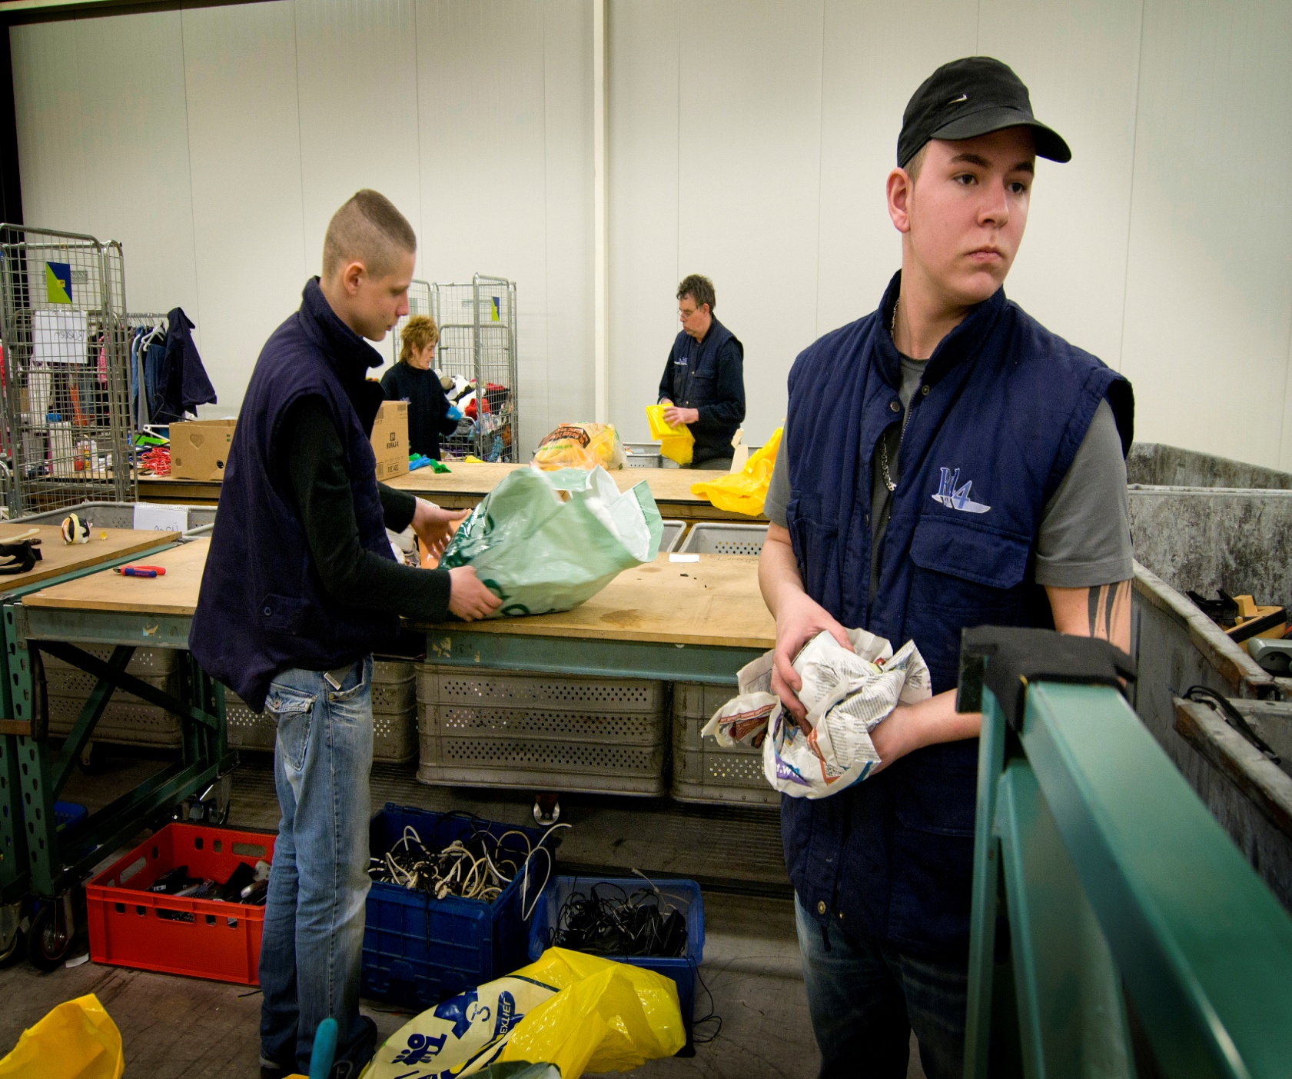
Doelstelling strategisch meerjarenplan 2013-2020
waarde toevoegen aan afval + mens
GERICHT OP DOELGROEP MEDEWERKERS
DIVERSE AFVALSTROMEN
VAN 60 NAAR MINIMAAL 100

Slide 3
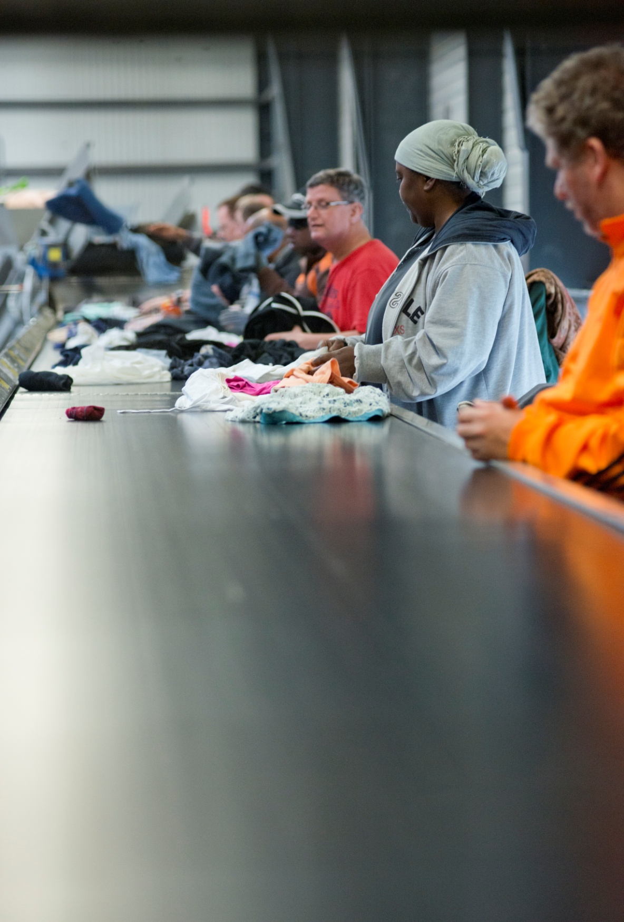
GEEF REGIONALE WERKGELEGENHEID EEN KANS
Textiel sorteercentrum Rd4

Slide 4
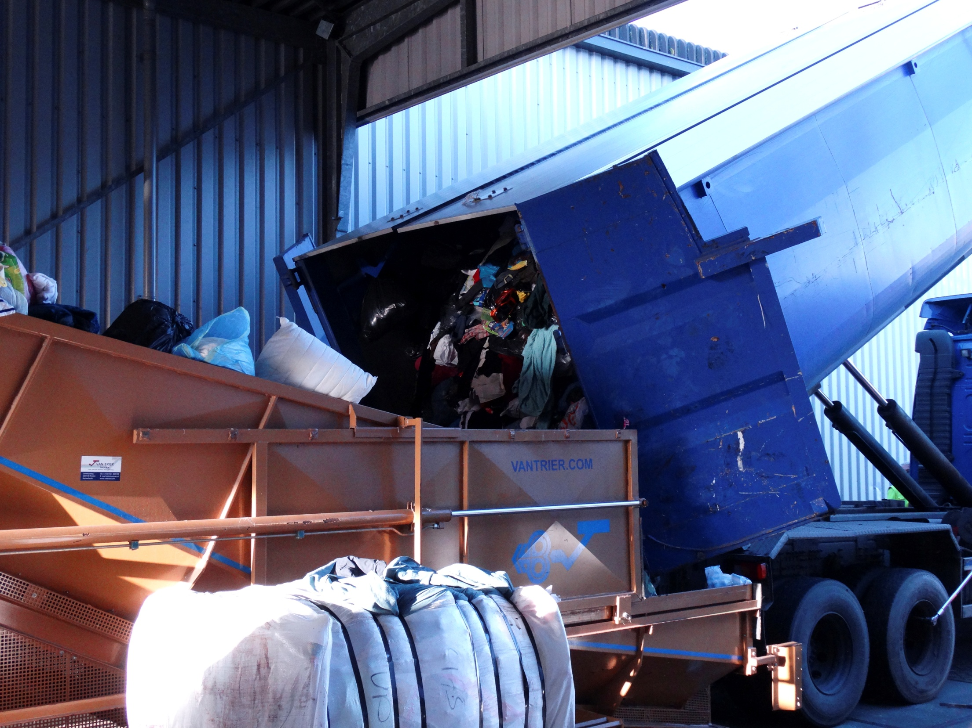
> 1.200 ton

Slide 5
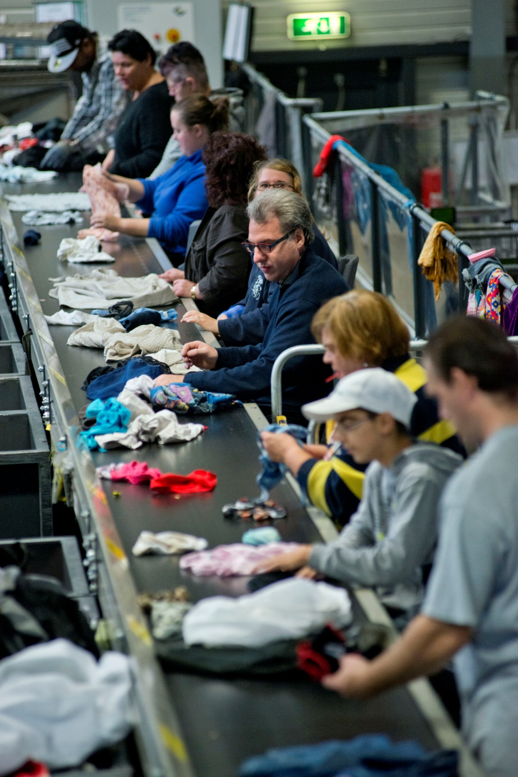
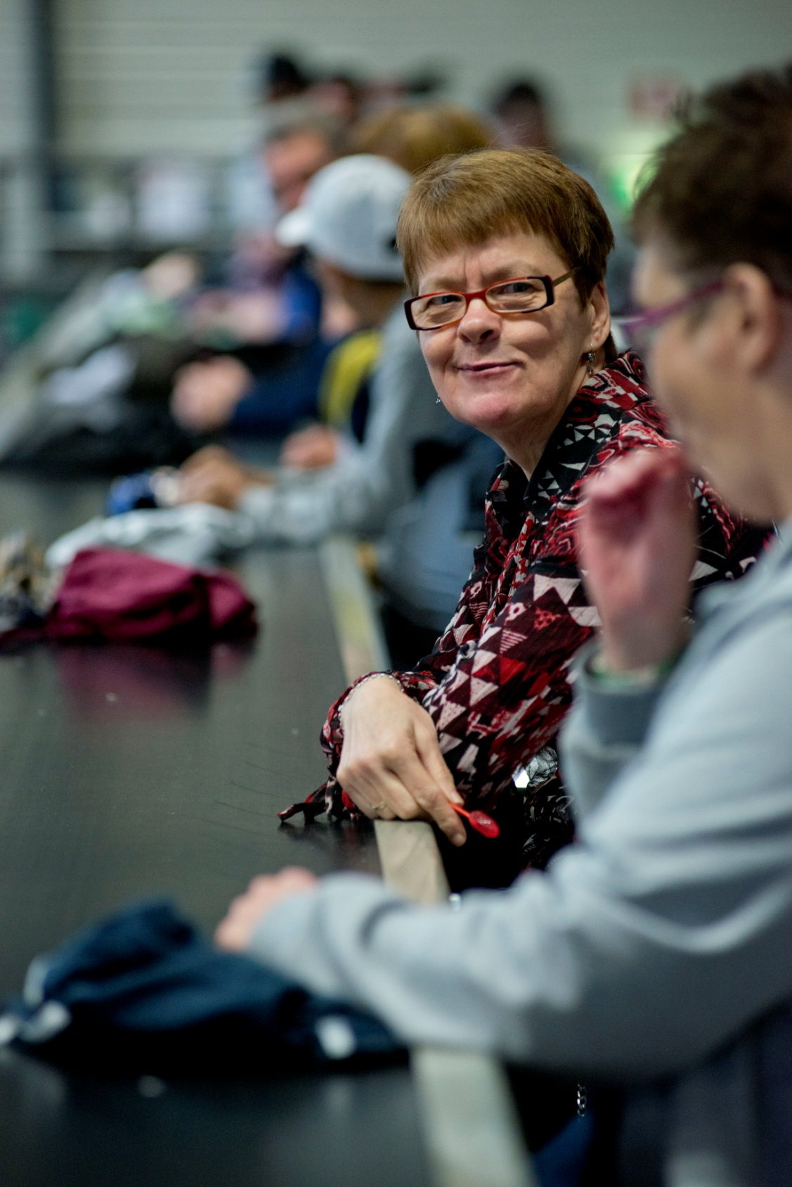
WAARDE
TOEVOEGEN

Slide 6
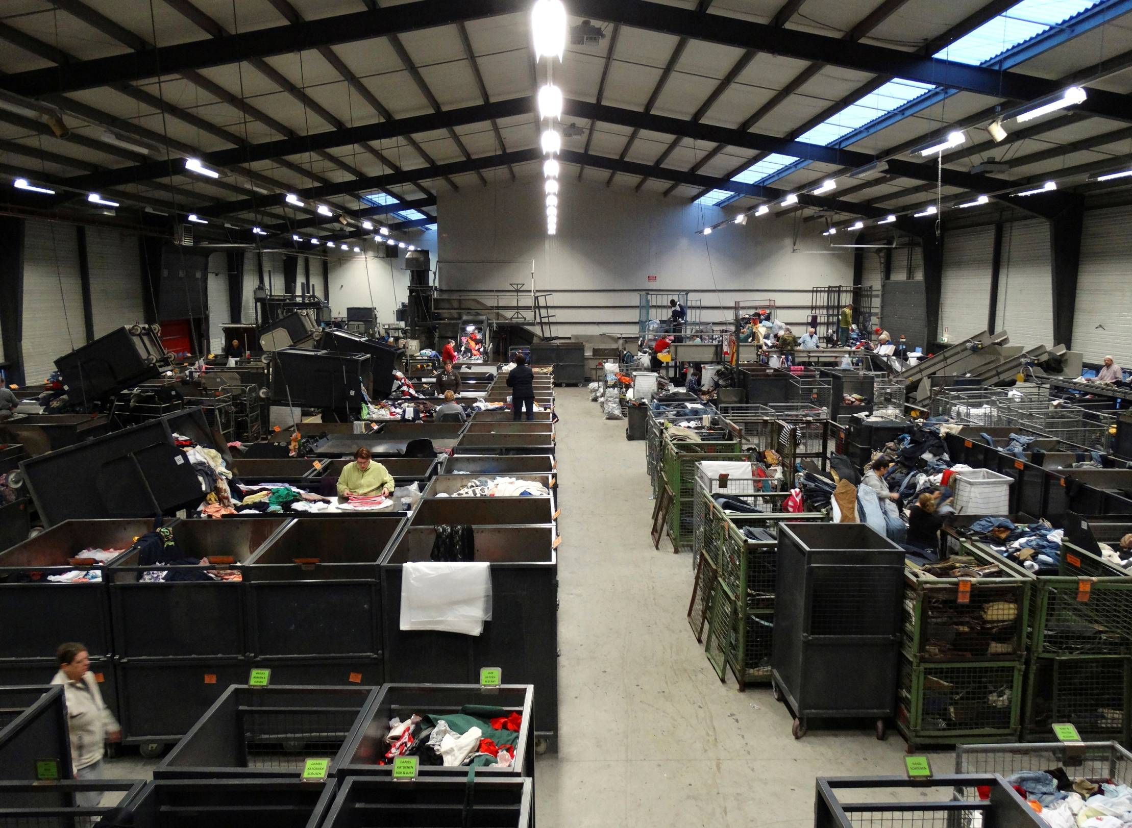
PASSEND WERK

Slide 7
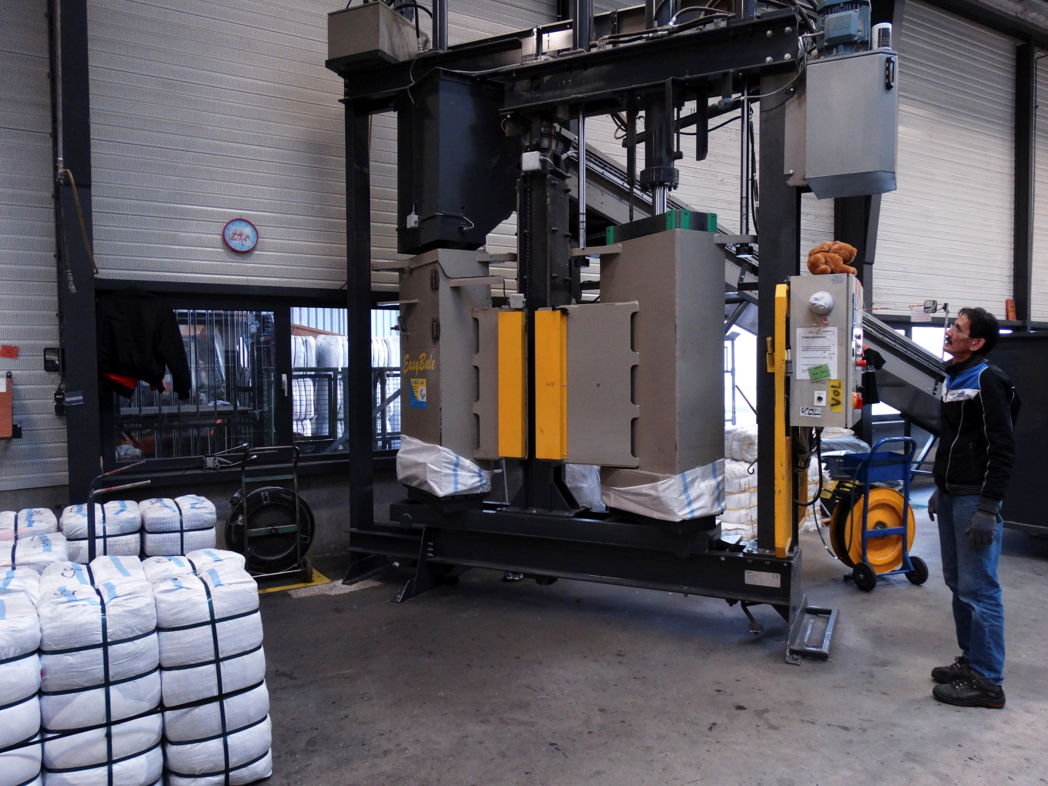
PROFESSIONEEL

Slide 8
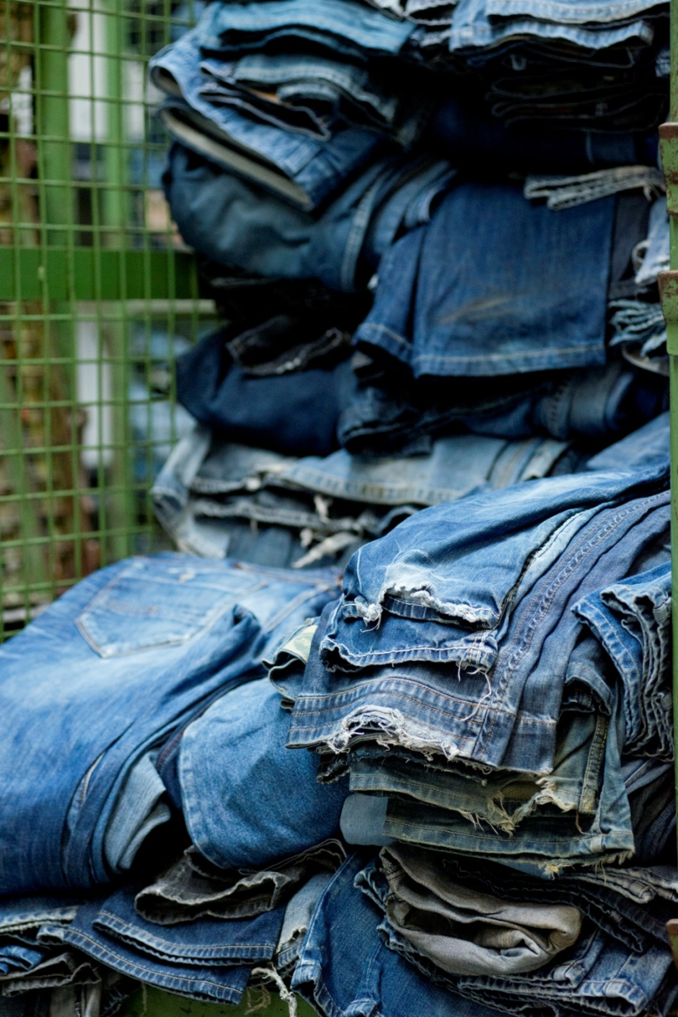
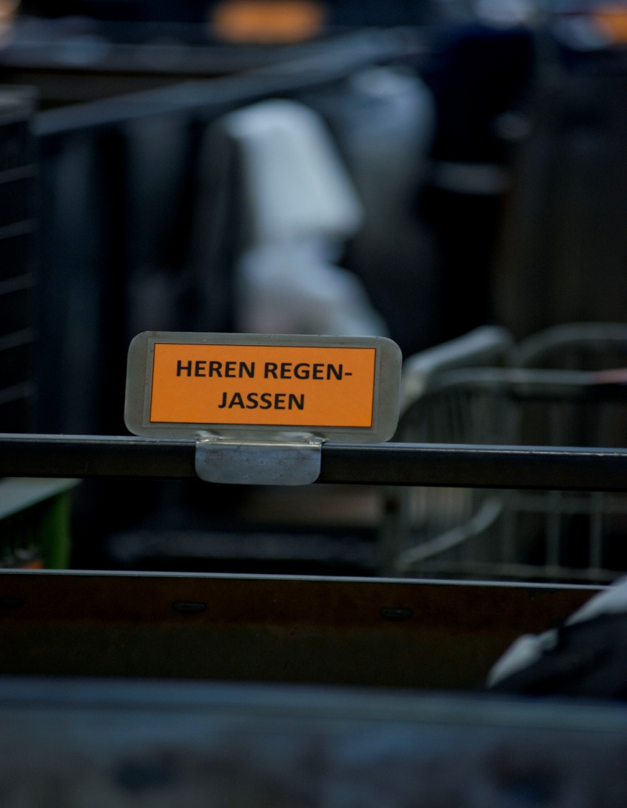
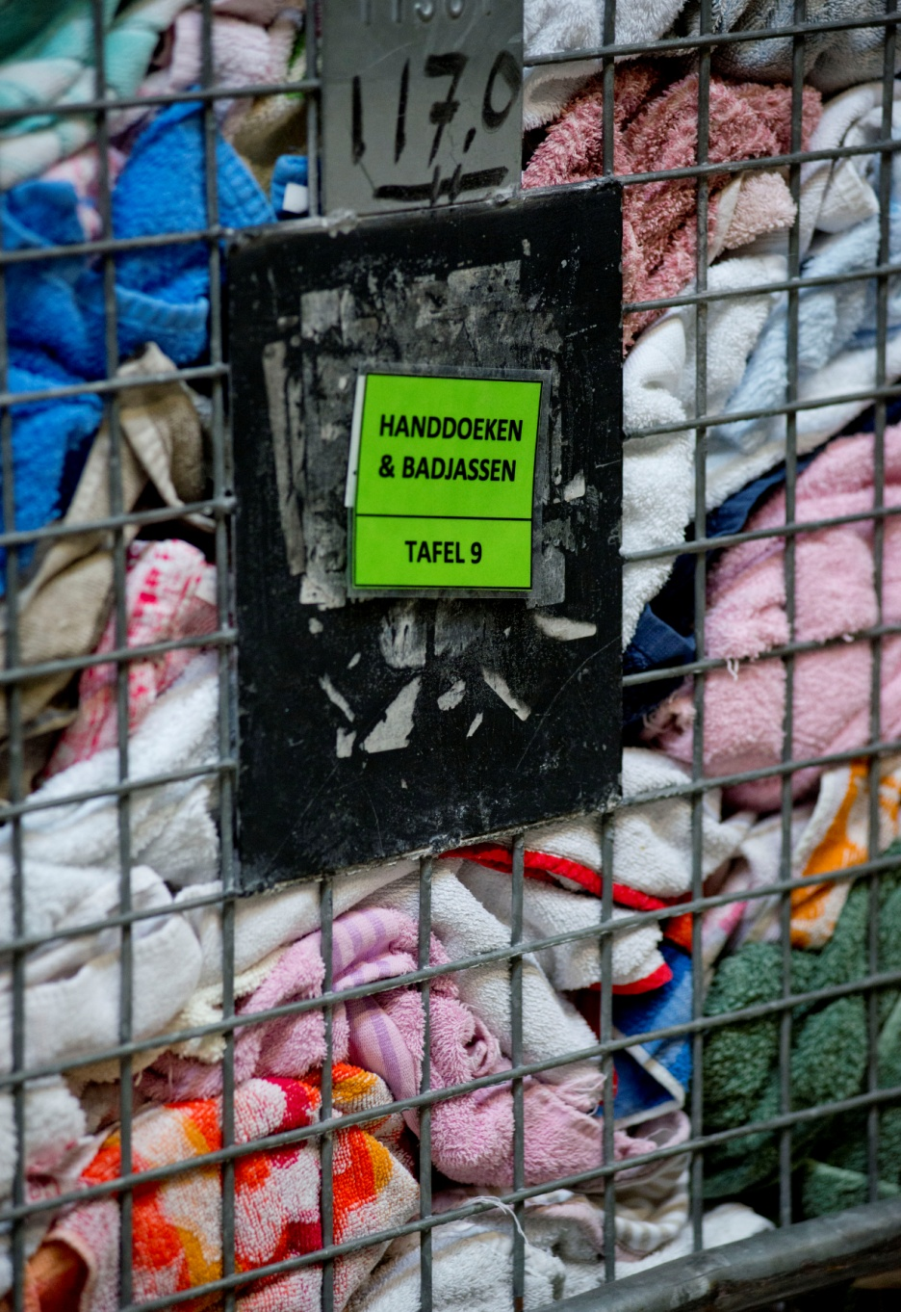
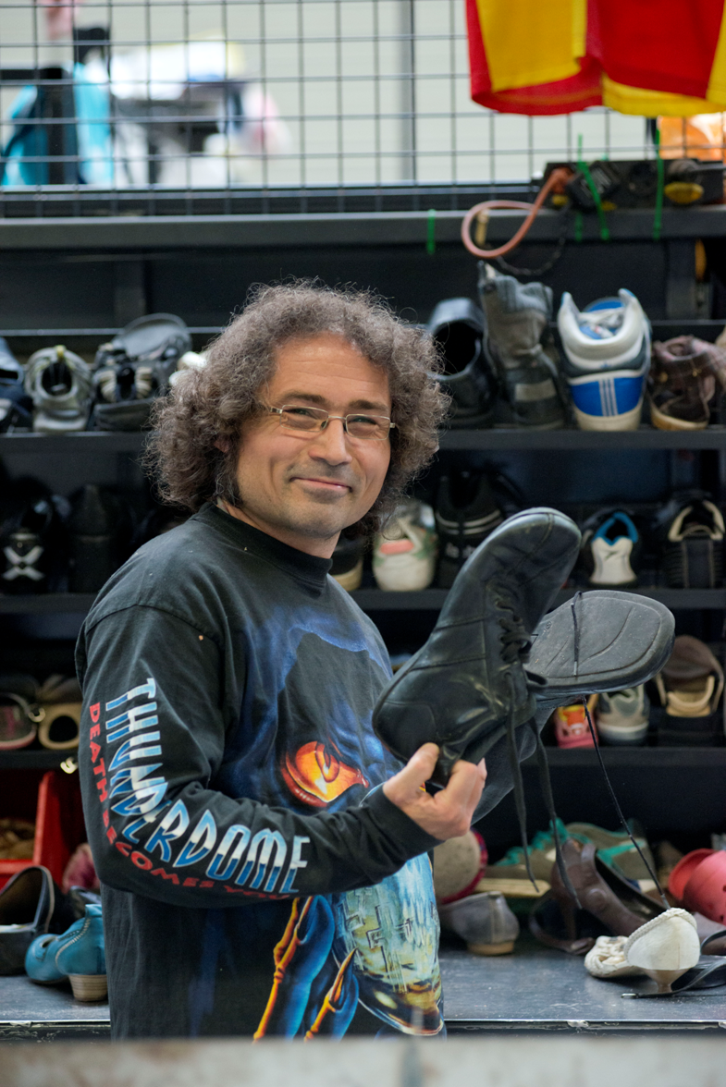
MEER DAN 150 STROMEN

Slide 9
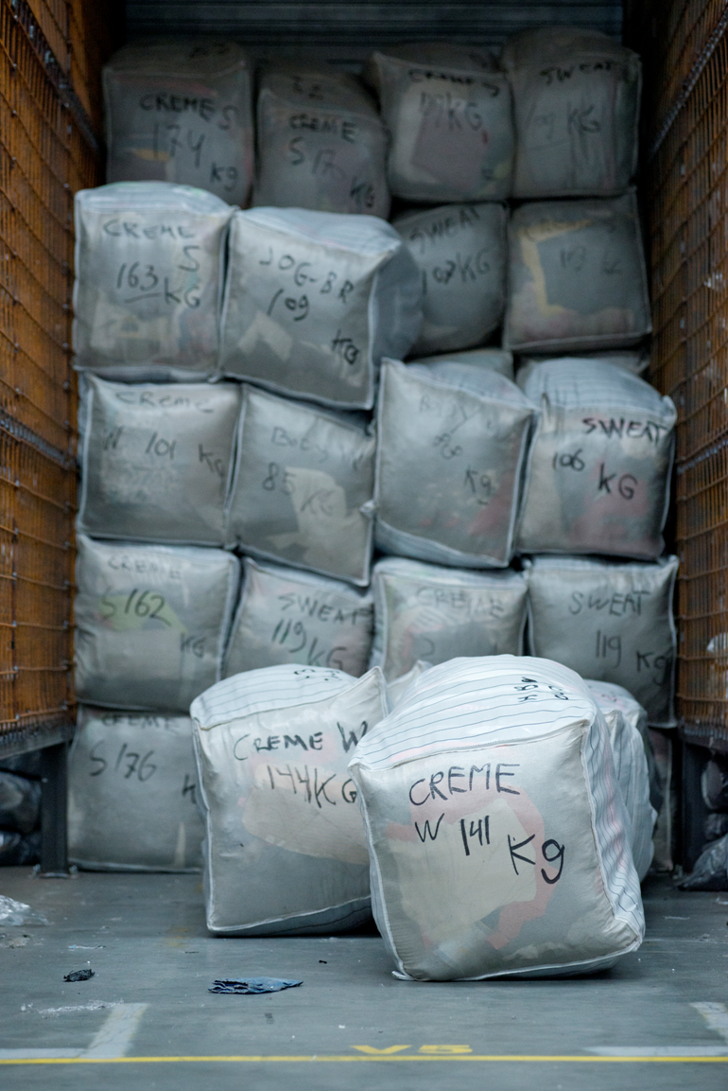
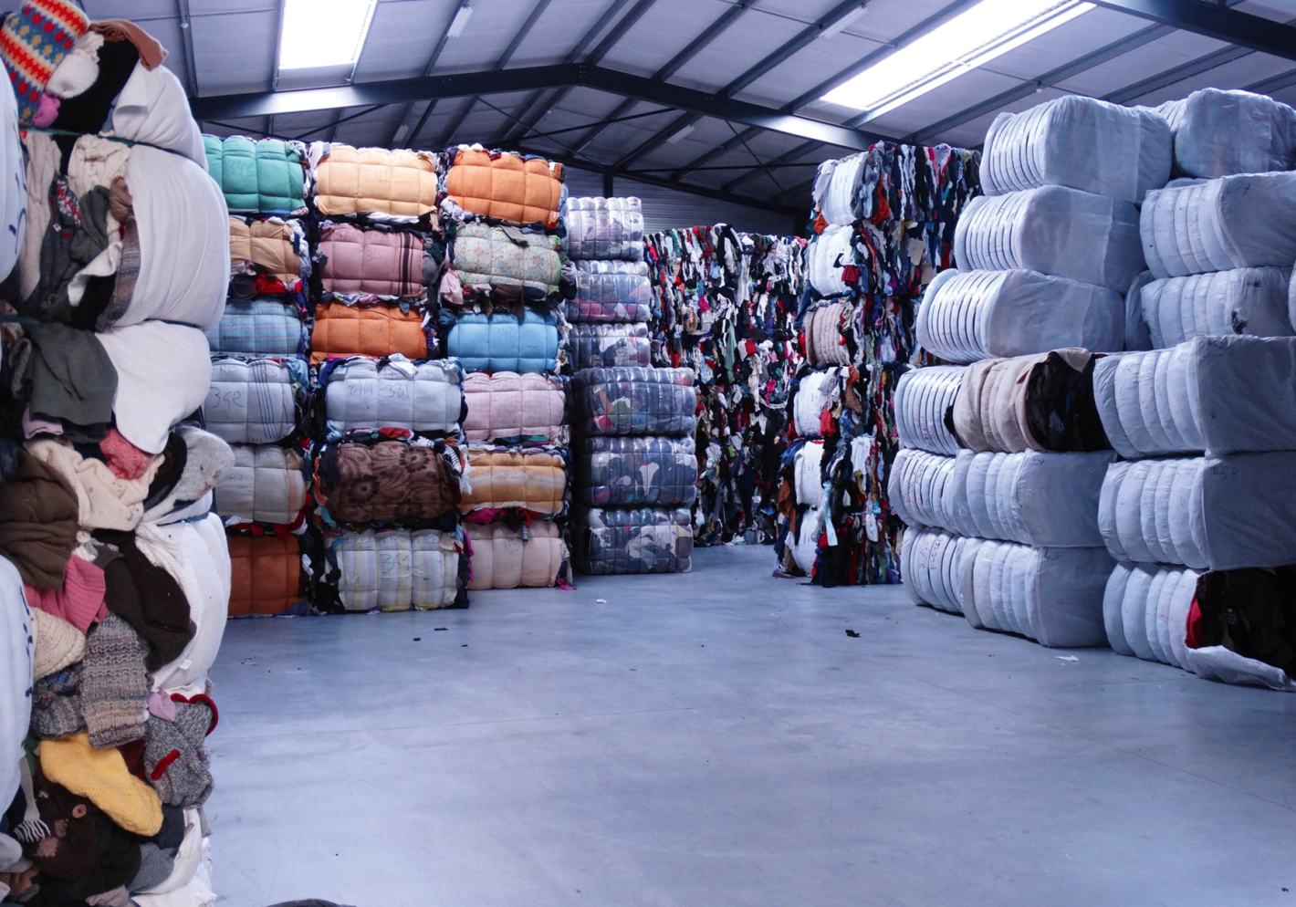
AFZETMARKT
REGIONAAL
LANDELIJK
WERELDWIJD

Slide 10
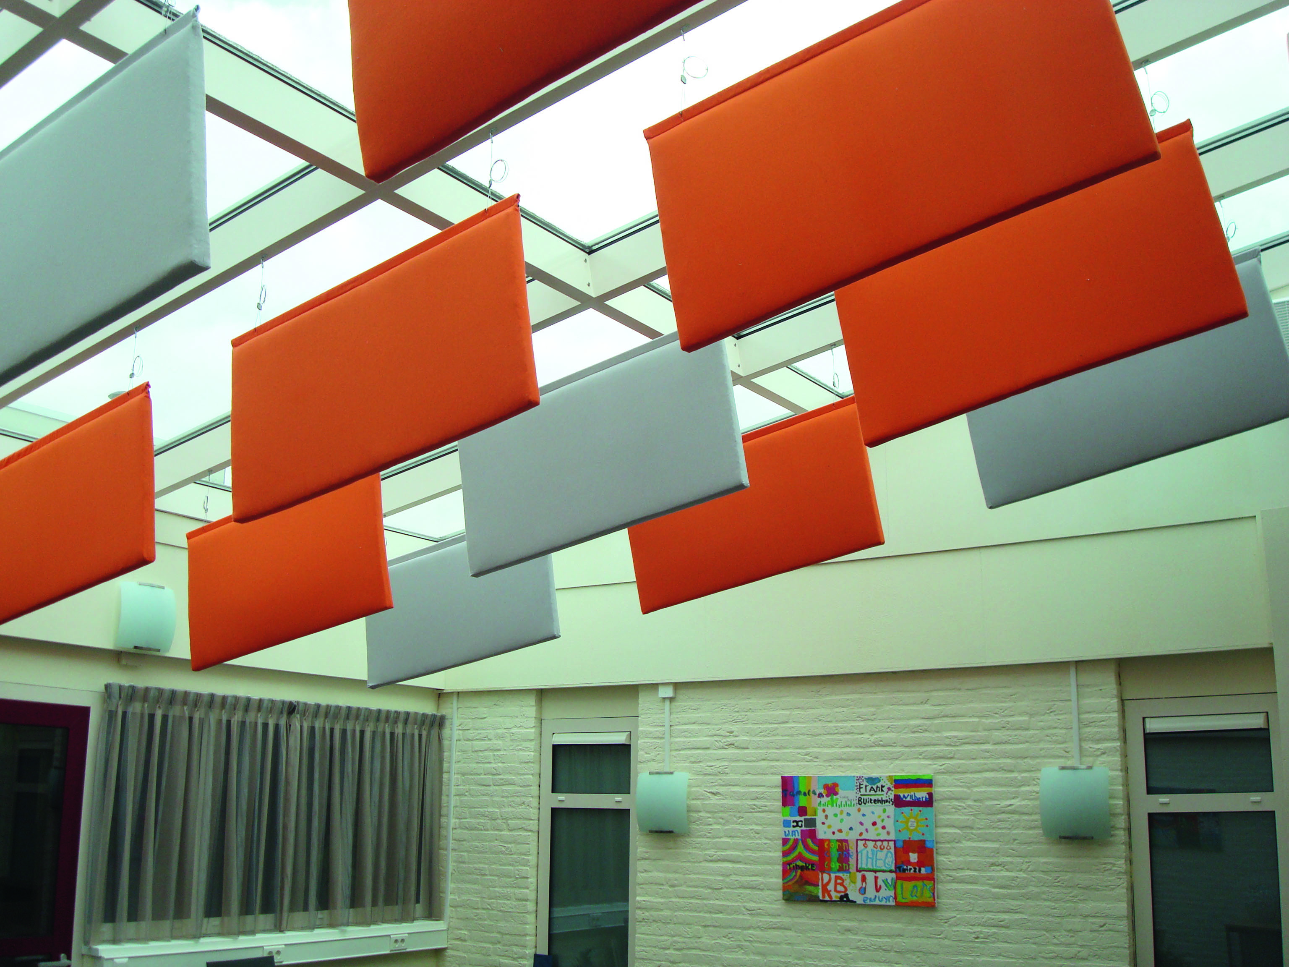
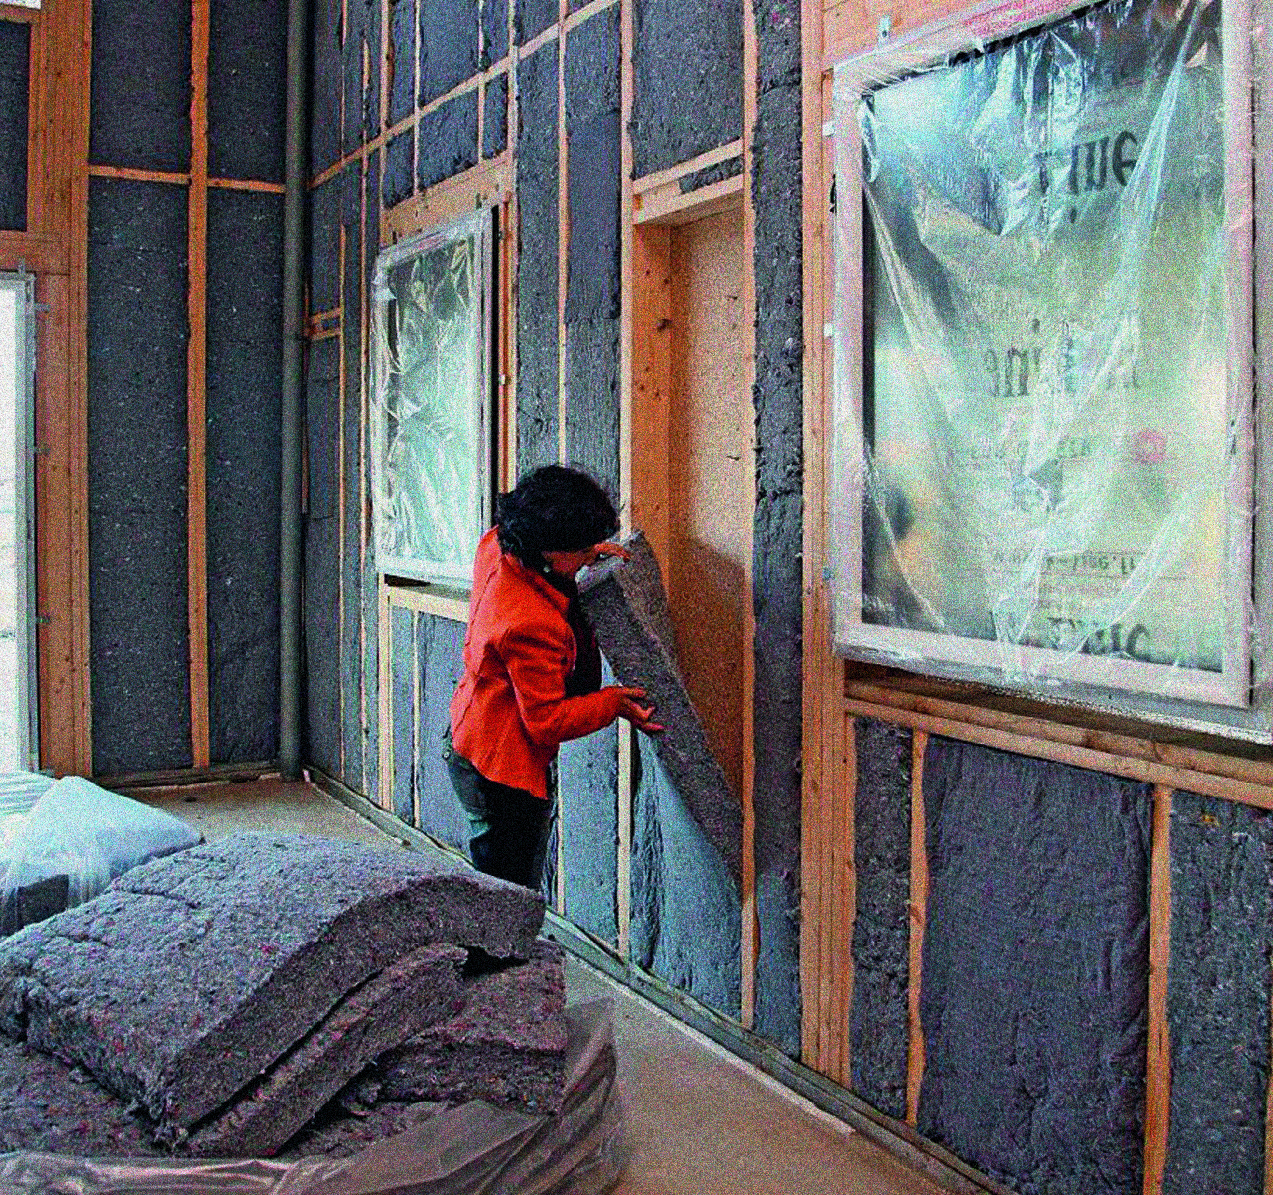
NUTTIGE
TOEPASSING

Slide 11
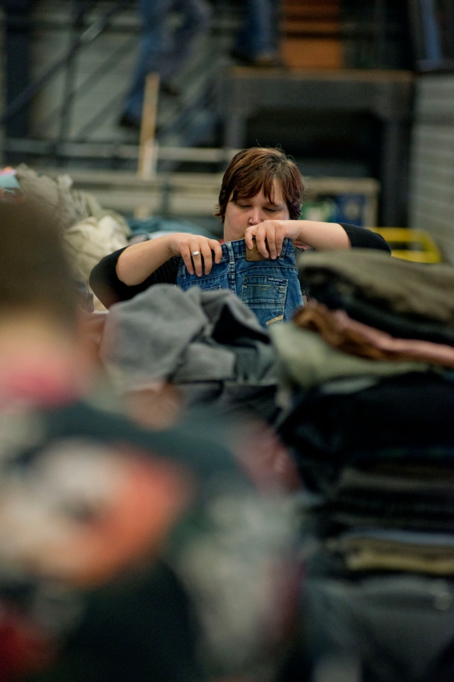
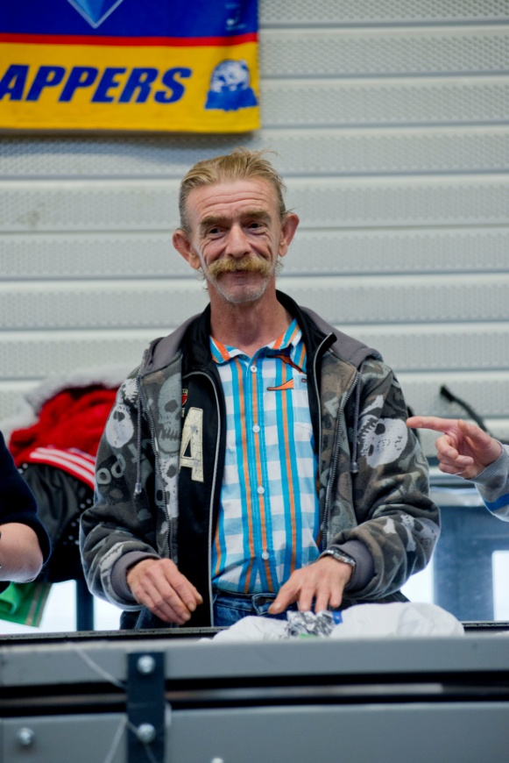
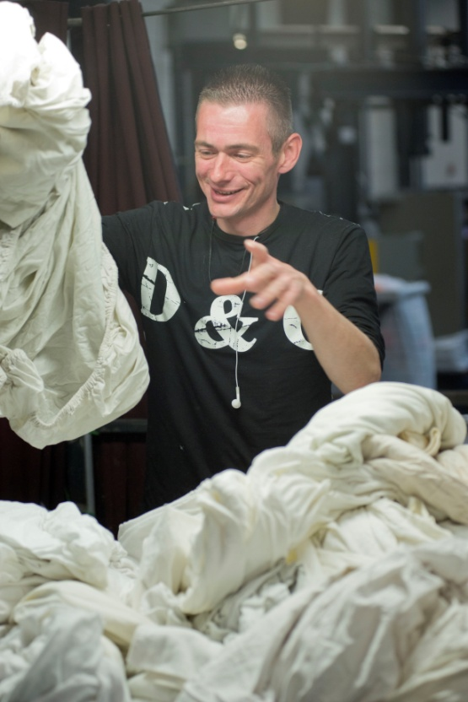
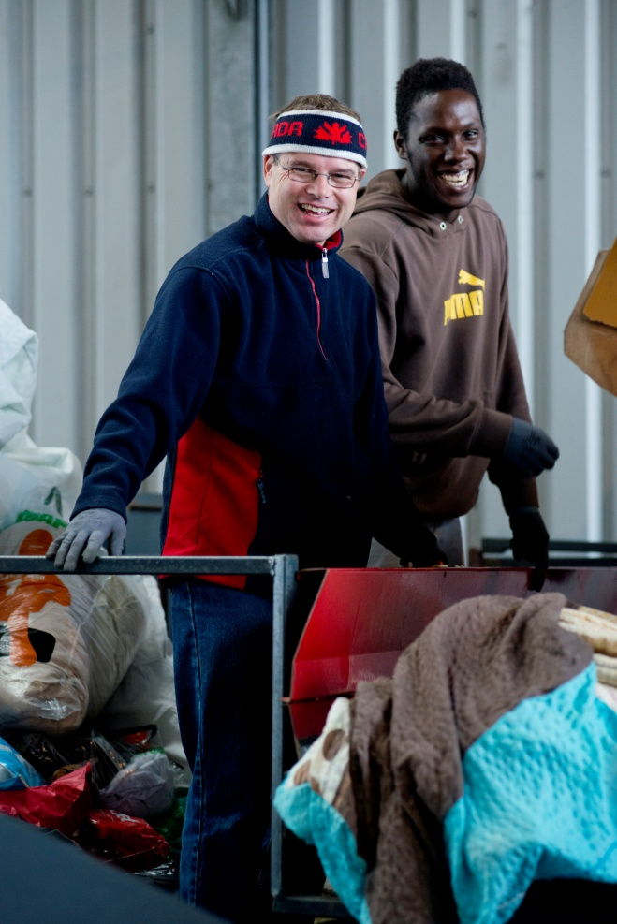
1200 TON 30 - 40 MAN
3000 TON 60 - 70 MAN

Slide 12
ZO MOOI KAN
“AFVAL” ZIJN

